Slide 1
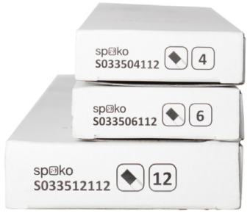
Tisztelt Partnerünk!
Örömmel értesítjük Önöket, hogy
új termékekkel bővült Spoko kínálatunk!
S0331 kerek póni szőr ecset
- 12 féle méretben
matt fekete ecsetszár
csomagolás: 12 db/doboz
S0335 lapos ecset
- 8 féle méretben
matt fekete ecsetszár
csomagolás: 12 db/doboz
cikkszám | megnevezés | ár/db
S033100112 | kerek ecset 0-s | 30,7,-
S033101112 | kerek ecset 1-s | 30,7,-
S033102112 | kerek ecset 2-s | 30,7,-
S033104112 | kerek ecset 4-s | 34,-
S033106112 | kerek ecset 6-s | 38,-
S033108112 | kerek ecset 8-s | 41,2,-
S033110112 | kerek ecset 10-s | 45,3,-
S033112112 | kerek ecset 12-s | 52,6,-
S033114112 | kerek ecset 14-s | 64,7,-
S033116112 | kerek ecset 16-s | 79,3,-
S033118112 | kerek ecset 18-s | 93,-
S033120112 | kerek ecset 20-s | 105,1,-
cikkszám | megnevezés | ár/db
S033502112 | lapos ecset 2-s | 35,4,-
S033504112 | lapos ecset 4-s | 37,-
S033506112 | lapos ecset 6-s | 40,4,-
S033508112 | lapos ecset 8-s | 47,2,-
S033510112 | lapos ecset 10-s | 50,-
S033512112 | lapos ecset 12-s | 58,-
S033514112 | lapos ecset 14-s | 80,6,-
S033516112 | lapos ecset 16-s | 93,5,-
A kedvezményes árak 2016. december 31-ig érvényesek!
Megújult honlapunk!
www.officelineboue.hu
Office line Boué Kft 1151 Bp., Bogáncs u. 1-3.
Tel: 308-1196, -97 Fax: 308-1198 office@officelineboue.hu Az árak nettó árak!

